Slide 1
СОЗДАНИЕ БИБЛИОТЕКИ АЛГОРИТМОВ ДЛЯ СТАТИСТИЧЕСКОГО АНАЛИЗА ДАННЫХ КЛИНИЧЕСКИХ ИССЛЕДОВАНИЙ В ПАРАЛЛЕЛЬНЫХ ГРУППАХ
МИНИСТЕРСТВО ОБРАЗОВАНИЯ И НАУКИ РОССИЙСКОЙ ФЕДЕРАЦИИ
Федеральное государственное автономное образовательное учреждение
высшего образования
«Новосибирский национальный исследовательский государственный университет»
(Новосибирский государственный университет, НГУ)
Структурное подразделение Новосибирского государственного университета –
Высший колледж информатики Университета (ВКИ НГУ)
КАФЕДРА ИНФОРМАЦИОННЫХ ТЕХНОЛОГИЙ
ВЫПУСКНАЯ КВАЛИФИКАЦИОННАЯ РАБОТА БАКАЛАВРА
Научный руководитель:
к.ф.-м.н.,
Лукинов В.Л.
Студентка: Кошкарева С.В.
Группа 14214
Новосибирск
2017

Slide 2
Введение

Slide 3
Актуальность работы
Важная отрасль: Статистический анализ - это неотъемлемая часть практически любого медицинского исследования, и только с его помощью можно объективно судить о результатах.
Трудности: Опечатки и пропуски отдельных значений в данных исследований являются постоянной проблемой. Другой важной проблемой, серьезно влияющей на работу статистических моделей, является наличие выбросов. Нарушение нормальности распределения данных влияет на выбор статистического метода.
Решение: Проверка начальных данных на валидность перед проведением статистического анализа.
Текущее положение дел: На данный момент валидизация данных зачастую осуществляется при помощи визуальной «ручной» проверки. Отсутствую стандартные алгоритмы первоначальной обработки.

Slide 4
Новый подход
2. Представление формы в виде совокупности кубических ячеек–клеток, обладающих заданным набором свойств.
3. Моделирование поведения структуры заряда методом клеточных автоматов.

Slide 5
Задачи
Поиск пропущенных значений.
Поиск опечаток.
Поиск «выдающихся значений» или «выбросов».
Выявление непоследовательных дат.
Исследование нормальности распределений методами Шапиро-Уилка, Андерсона-Дарлинга, Крамера-фон Мизеса, Лиллиефорса, Шапиро-Франчиа.

Slide 6



Распространение волны горения
Время сгорания клетки зависит от:
индивидуальной скорости горения вещества, заполняющего клетку
её геометрического окружения
Ускоряющие коэффициенты koef
Горит с одной грани koef=1
Горит с двух противолежащих граней koef=2
Горит со всех шести граней koef=6

Slide 7
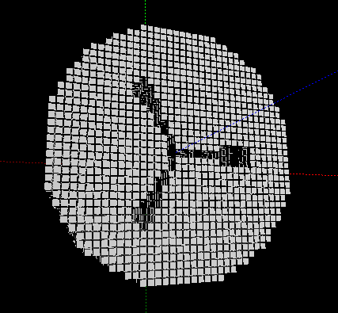
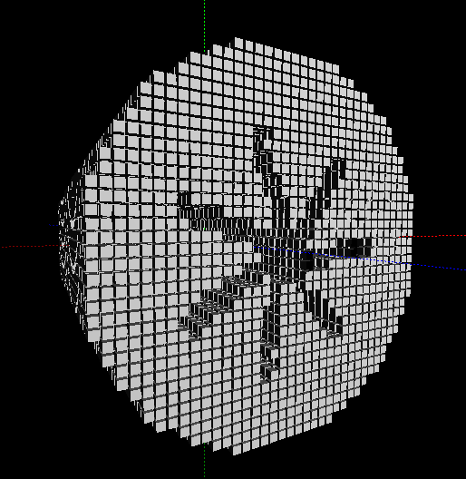
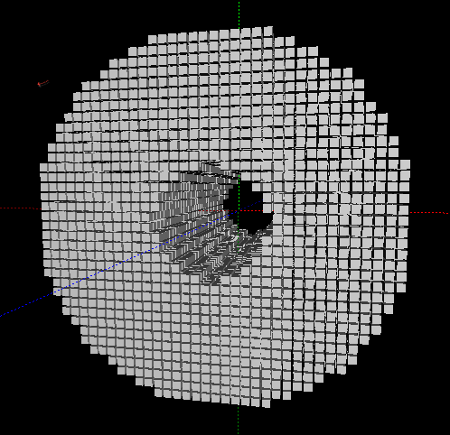
Формы канала
Трёхлучевая звезда с
расширяющимися лучами
Круг
Семиконечная звезда с
сужающимися лучами

Slide 8
Входные и выходные данные
Входные данные:
Задание размерности клеточного пространства (меню).
Задание формы канала (меню).
Задание области воспламенения (меню).
Задание параметров дефекта (файл).
Выходные данные:
Собственно 3D-визуализация.
Видеофайл с записью распространения волны горения.
Текстовый файл-таблица результатов.

Slide 9
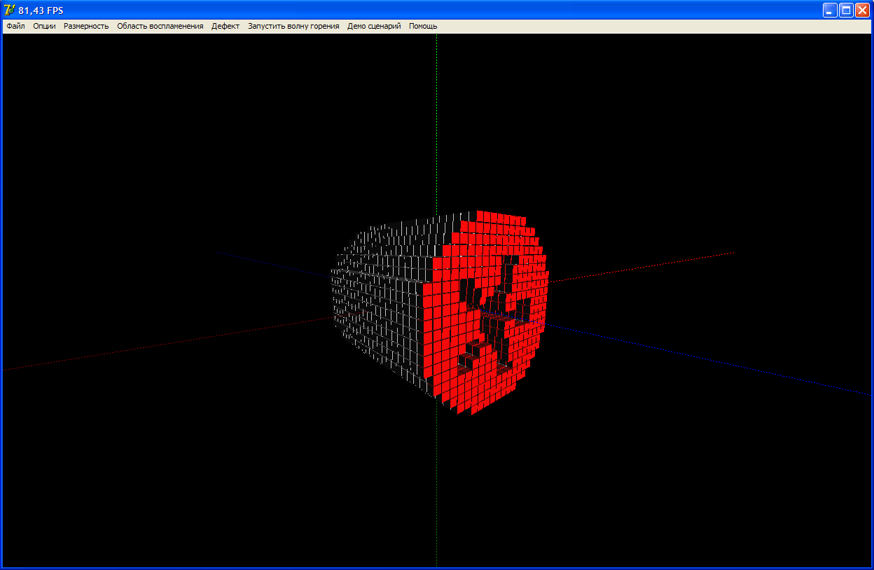
Вид приложения в процессе счёта

Slide 10
Видеофильм (пятиконечная звезда с расширяющимися лучами, дефект в форме сферической каверны, N= 21)

Slide 11
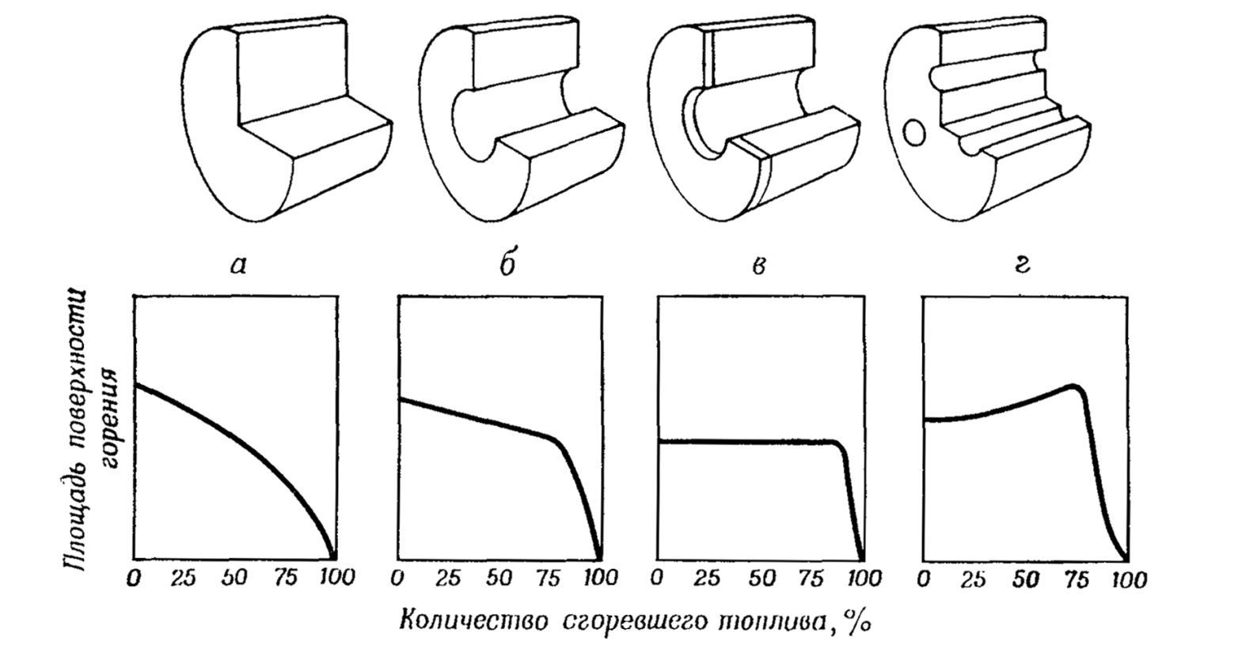
Диаграммы горения – принятый в литературе* способ характеризации процесса газообразования при работе двигателя
а – бесканальный заряд, дегрессивное горение;
б – одноканальный заряд, слабо дегрессивное горение;
в – одноканальный заряд с бронировкой торцов, нейтральное горение;
г – многоканальный заряд, прогрессивное горние.
* Поллард Ф. Б. Вспомогательные системы ракетно-космической техники:— М.: Мир, 1970.

Slide 12
Сравнение расчетных кривых S(V) для зарядов с круглым и звездообразным каналом (при отсутствии дефекта)
Звезда с расширяющимися лучами.
Размерность клеточного пространства N = 29.
Кривая 3 — заряд с круглым каналом;
кривая 5 — заряд с каналом в форме трехлучевой звезды; кривая 6 — заряд с каналом в форме пятилучевой звезды; кривая 7 — заряд с каналом в форме семилучевой звезды.
Площадь, S (см^2)
Объем, V(см^3)

Slide 13
Влияние формы лучей звезды на расчетную зависимость S(V) на примере заряда с каналом в форме семилучевой звезды
Размерность клеточного пространства N = 29; кривая 7 — звезда с расширяющимися лучами;
кривая 11 — звезда с сужающимися лучами.
Площадь, S (см^2)
Объем, V(см^3)

Slide 14
Заключение
.
Разработанная в библиотека решает задачи проверки входных данных, а также позволять биостатистикам в удобной форме анализировать данные исследования.
Библиотека обладает большими возможностями и потенциалом к дальнейшему развитию и улучшению.

Slide 15
Спасибо за внимание!

